Slide 1

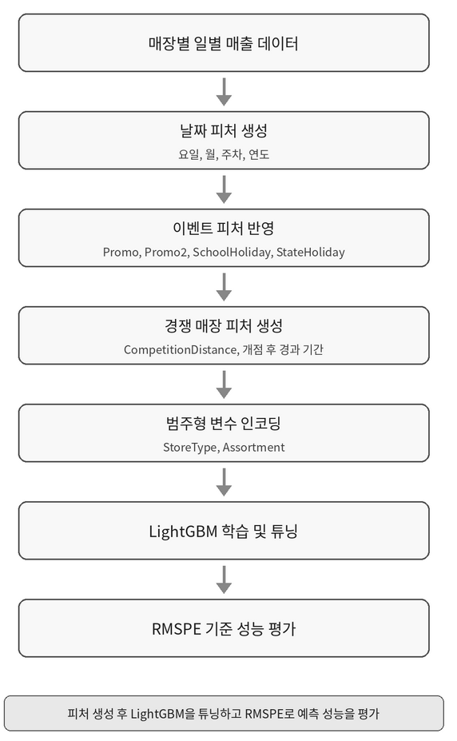
Rossmann Store Sales 대회로 살펴본 LightGBM 기반 리테일 매출 예측 최적화 사례
1. 문제 정의
리테일 매장의 매출은 단순히 과거 평균만으로 예측하기 어렵다. 요일, 휴일, 프로모션, 경쟁 매장 위치, 계절성에 따라 매출이 크게 달라진다.
Rossmann Store Sales 대회는 1,115개 매장의 향후 6주 일별 매출을 예측하는 문제이다.
따라서 날짜와 외부 요인을 반영한 머신러닝 기반 예측 모델이 필요하다.
3. 최적화 파이프라인
Rossmann Store Sales 대회는 1,115개 매장의 향후 6주 일별 매출을 예측하는 문제이다.
2. 데이터 특징
매장별 일별 매출 데이터
Store 정보와 Sales 정보 결합
Promo, Promo2 등 프로모션 변수
StateHoliday, SchoolHoliday 등 휴일 변수
CompetitionDistance 등 경쟁 매장 변수
목표는 미래 6주 매출 예측

Slide 2
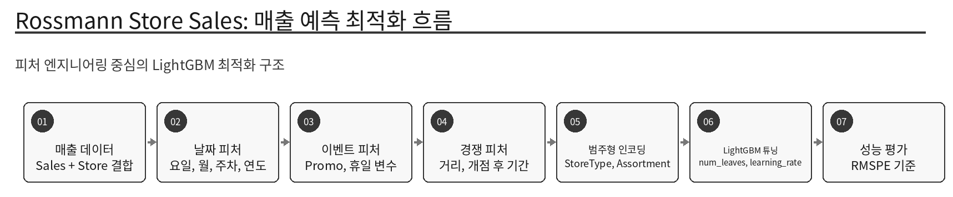
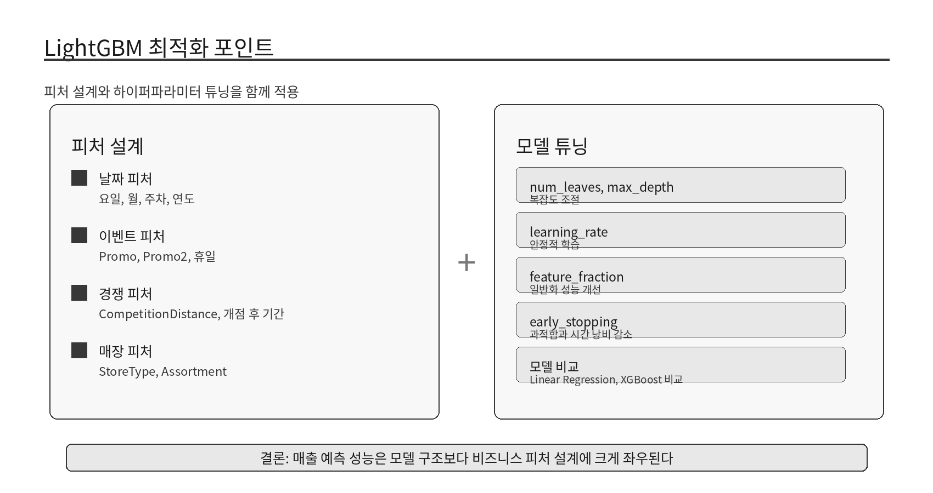
Rossmann Store Sales 대회로 살펴본 LightGBM 기반 리테일 매출 예측 최적화 사례
4. LightGBM 최적화 포인트
날짜 기반 파생 변수 : 요일, 월, 주차, 연도 변수를 생성해 주기성과 계절성을 반영한다.
프로모션과 휴일 변수 : Promo, Promo2, StateHoliday, SchoolHoliday를 활용해 매출 급등과 급락을 반영한다.따라서 날짜와 외부 요인을 반영한 머신러닝 기반 예측 모델이 필요하다.
경쟁 매장 변수 : CompetitionDistance와 개점 후 경과 기간으로 지역 경쟁 효과를 반영한다.
범주형 변수 인코딩 : StoreType, Assortment를 모델이 학습 가능한 형태로 변환한다.
하이퍼파라미터 튜닝 : num_leaves와 max_depth로 모델 복잡도를 조절한다. learning_rate로 학습 속도를 조절한다. feature_fraction으로 일반화 성능을 높인다. early_stopping으로 과적합과 불필요한 학습 시간을 줄인다.
모델 비교 : Linear Regression은 기준선 모델로 사용한다. XGBoost와 LightGBM은 비선형 관계와 변수 간 상호작용을 학습하는 트리 기반 모델로 비교한다.

Slide 3
Rossmann Store Sales 대회로 살펴본 LightGBM 기반 리테일 매출 예측 최적화 사례
4. 결론
이 사례의 핵심은 매출 예측에서 모델 구조보다 피처 설계가 더 중요하다는 점이다.
날짜, 프로모션, 휴일, 경쟁 매장 정보를 잘 반영할수록 매출 변동 패턴을 더 정교하게 학습할 수 있다.
따라서 머신러닝 모델 최적화는 하이퍼파라미터 조정만이 아니라 데이터 전처리, 피처 엔지니어링, 모델 비교, 성능 평가가 결합된 전체 파이프라인 최적화이다.
실무적으로는 날씨, 지역 행사, 경쟁사 가격, 재고량, 온라인 검색량, 앱 방문 로그 등을 추가하면 더 정교한 수요 예측 시스템으로 확장할 수 있다.
참고 자료
1. Kaggle Rossmann Store Sales 대회
https://www.kaggle.com/c/rossmann-store-sales
2. Rossmann Store Sales LightGBM/XGBoost 분석 공개 프로젝트
https://github.com/ReoJun/Rossmann_Store_Sales

